Slide 1

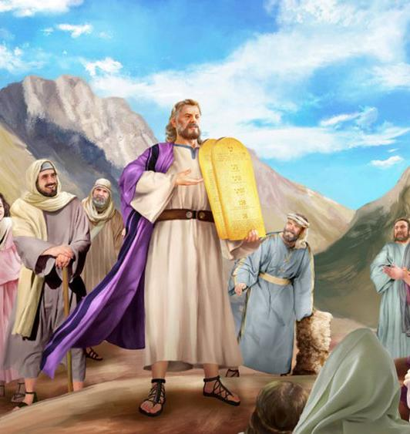
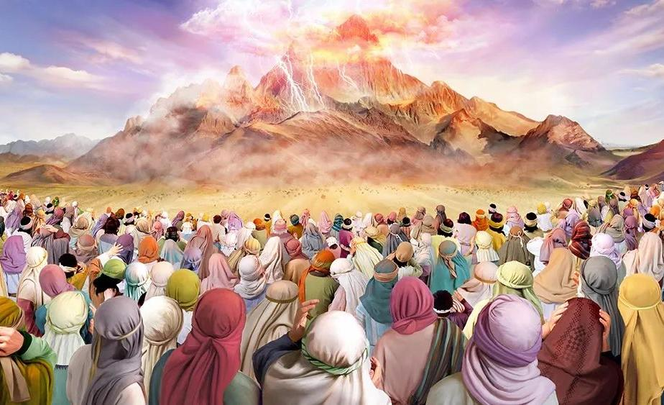
ALIANÇA
NO SINAI
Lição 8 para 23 de agosto de 2025

Slide 2
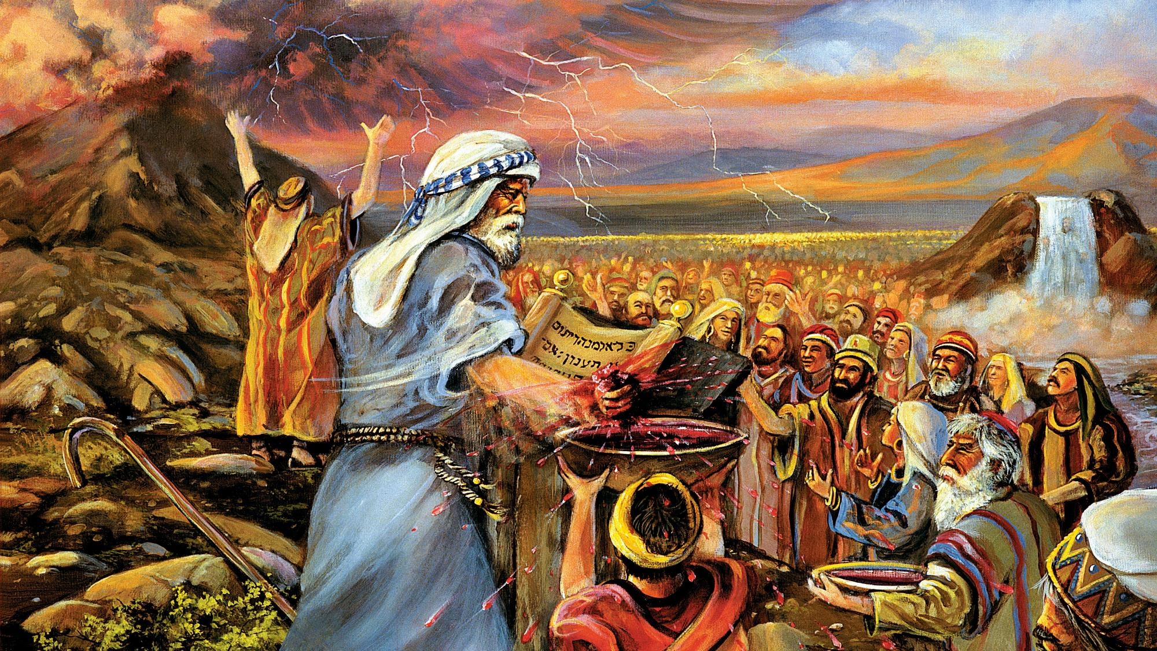
“Vocês viram o que fiz aos egípcios, e como os peguei nas asas da águia e os trouxe para mim. Agora, pois, se ouvirdes verdadeiramente a minha voz e guardardes a minha aliança, sereis o meu tesouro especial entre todos os povos, porque toda a terra é minha. E tu serás meu reino de sacerdotes e pessoas santas” Êxodo 19:4–6

Slide 3

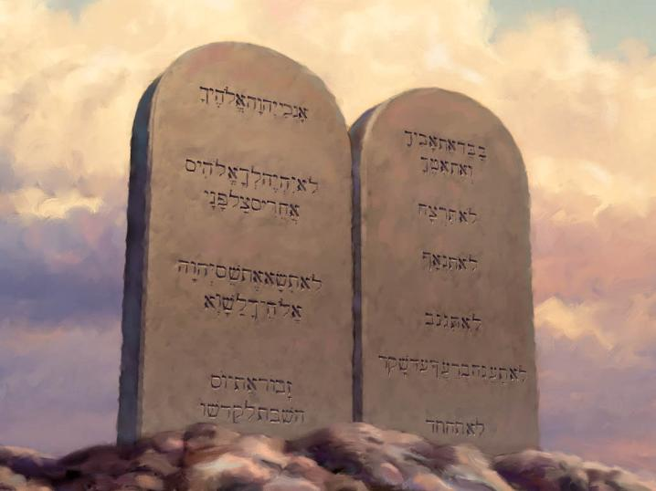
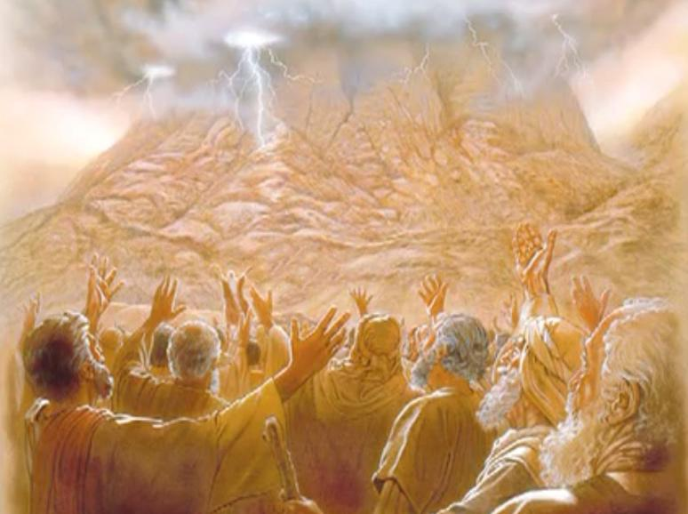








A travessia do Mar Vermelho foi um marco para Israel. O segundo marco foi a proclamação da Lei pela própria boca de Deus.
Neste momento, Israel nasceu como uma nação santa. Recebeu as normas que deveriam regular sua existência.
Mas eram mais do que apenas leis religiosas, civis ou de saúde. Os Dez Mandamentos, a base de todas essas leis, são um reflexo do próprio caráter de Deus e, portanto, não dizem respeito apenas a Israel, mas a cada um dos filhos de Deus.
A entrega da Lei:
  Os destinatários da Lei (Êxodo 19:1-8)
  O Legislador (Êxodo 19:9-25)
  Os Dez Mandamentos (Êxodo 20:1-17)
O Significado da Lei:
  A função da Lei.
  A Lei como Promessa.
  A Lei como fim.

Slide 4

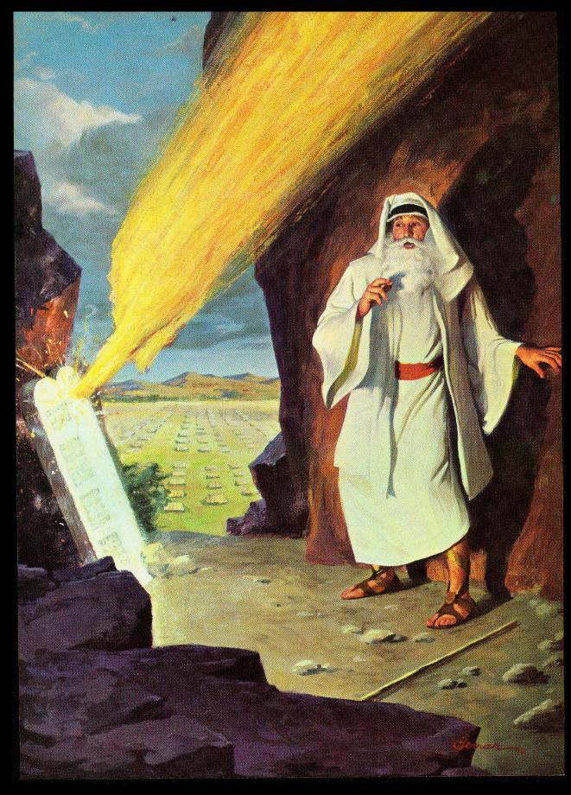
A ENTREGA DA LEI

Slide 5

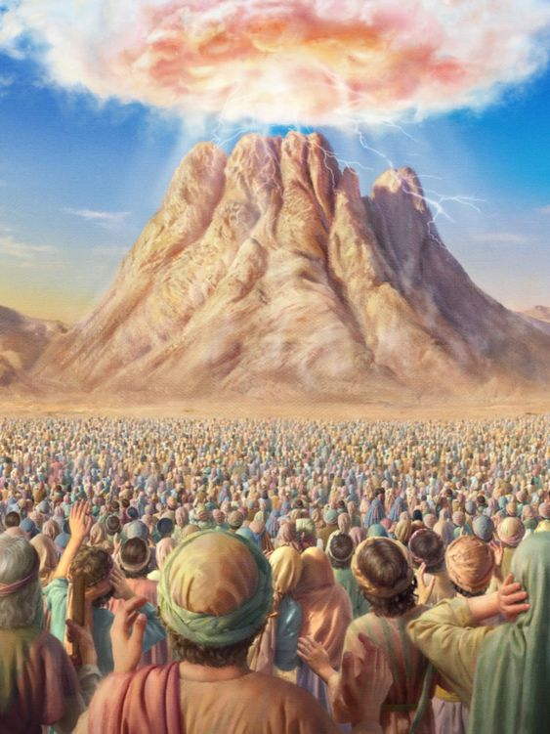
OS DESTINATÁRIOS DA LEI
“Você viu o que eu fiz aos egípcios, e como eu o peguei nas asas das águias e o trouxe para mim” (Êxodo 19:4)
Por que Deus tirou Israel do Egito?
Para servi-lo (Êxodo 5:1; 7:16; 8:1, 20; 9:1, 13; 10:3). Ao fazer isso, eles receberiam grandes benefícios (incluindo a terra de Canaã).
No terceiro mês após o êxodo do Egito, eles acamparam em frente ao Monte Sinai. Ali foram lançadas as bases para a criação da nação de Israel. Deus propôs a eles que fizessem uma aliança com Ele, e eles aceitaram (Êxodo 19:1-8).
Ao aceitar a aliança, o que Israel se tornaria (Êxodo 19:5-6)?
POVO SANTO
Dedicar-se-iam a Deus e revelar o Seu caráter.
REINO DE SACERDOTES
Eles conectariam outras pessoas a Deus e lhes ensinariam Suas leis
UM TESOURO ESPECIAL DE DEUS
Deus faria de Israel um canal para iluminar o mundo com conhecimento sobre Ele

Slide 6

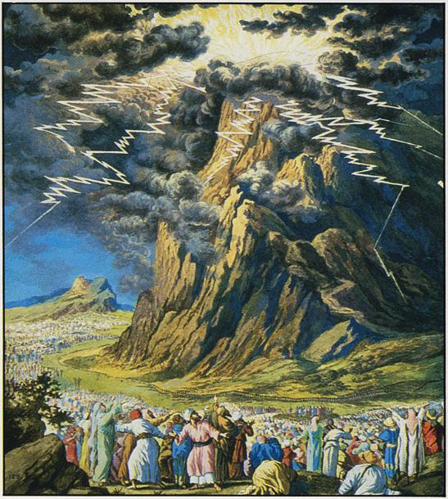
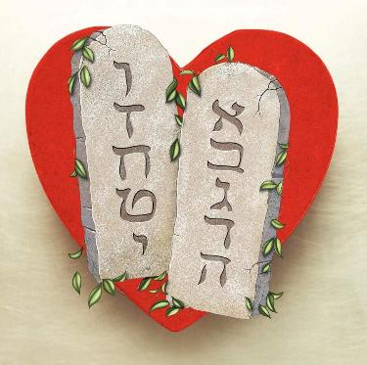
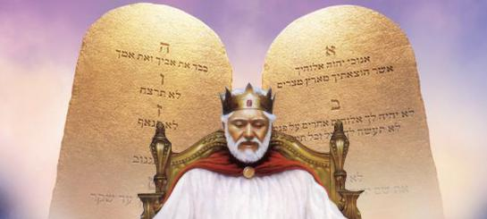
O LEGISLADOR DA LEI
“Todo o Monte Sinai fumegava, porque o Senhor havia descido sobre ele em fogo; e a fumaça subiu como a fumaça de uma fornalha, e toda a montanha tremeu muito” (Êxodo 19:18)
A apresentação da Lei de Deus no Sinai foi algo soberbo, aterrorizante (Hb. 12:18-21). Ninguém está preparado para algo assim. Portanto, o povo precisava se purificar com antecedência e manter a distância adequada para não ser consumido pela glória divina (Êx 19:10-12).
Por que tal encenação foi necessária?
As palavras que Deus lhes ia dizer eram uma manifestação de Seu próprio caráter. Obedecê-los é vida; desobedecendo-os, morte. Israel deveria estar plenamente ciente da seriedade e significado das "palavras da aliança, os dez mandamentos" (Êxodo 34:28).
Duas versões desta Lei ficaram registradas: uma no começo do Êxodo e outra como parte dos últimos discursos de Moisés antes de entrar em Canaã.
Embora possa parecer assustadora em sua apresentação, a Lei reflete o melhor do caráter de Deus: o amor (Rm 13:10).

Slide 7
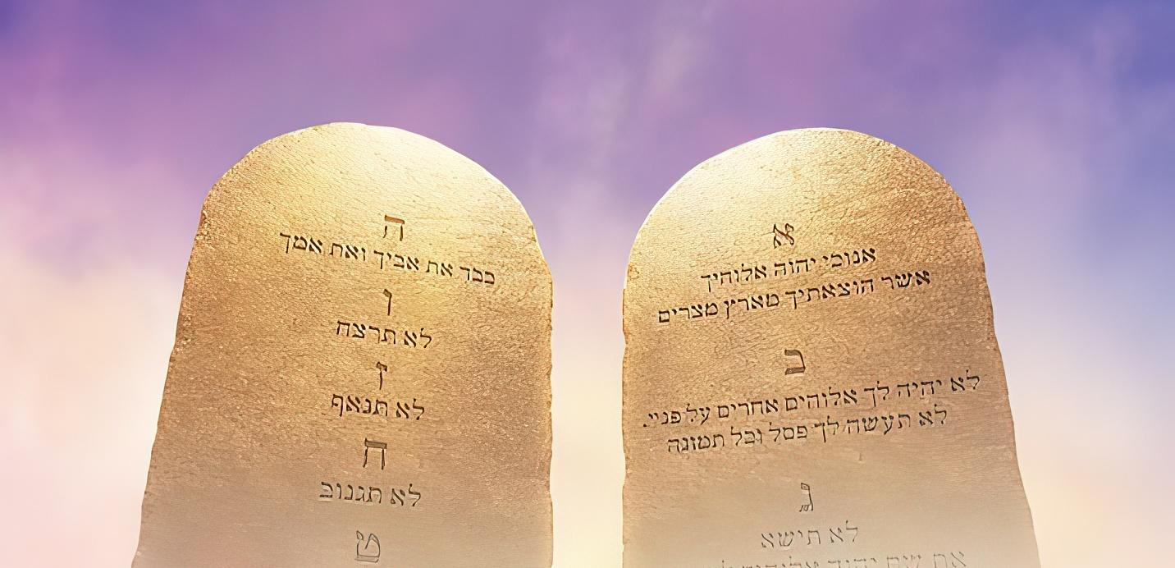

OS DEZ MANDAMENTOS
“Eu sou o Senhor, teu Deus, que te tirei da terra do Egito, da casa da servidão” (Êxodo 20:2)
Deus introduz a Lei deixando clara sua função principal: "Eu vos redimi do pecado, portanto, é isso que deveis fazer de agora em diante" (Êxodo 20:2). Observar a Lei é, para nós, a resposta à Redenção. É uma resposta de amor ao amor recebido.
“O cumprimento da lei é o amor” (Ro. 13:10)
Amar a Deus (Dt. 6:5; Êx. 20:3-11)
Amar ao próximo (Lv. 19:18; Êx. 20:12-17)
Respeite-nos para que nenhum desejo egoísta manche nosso caráter
Honre seu dia de descanso e adoração, o sábado
Honrar e venerar a Deus, dando-Lhe o primeiro lugar em nossas vidas.
Honrar a Deus sem substituí-lo por nenhum ídolo
Reverencie o nome, a reputação e o caráter de Deus
Respeite os pais
Respeite a vida
Respeite o casamento
Respeite a propriedade das pessoas
Respeite a reputação dos outros

Slide 8

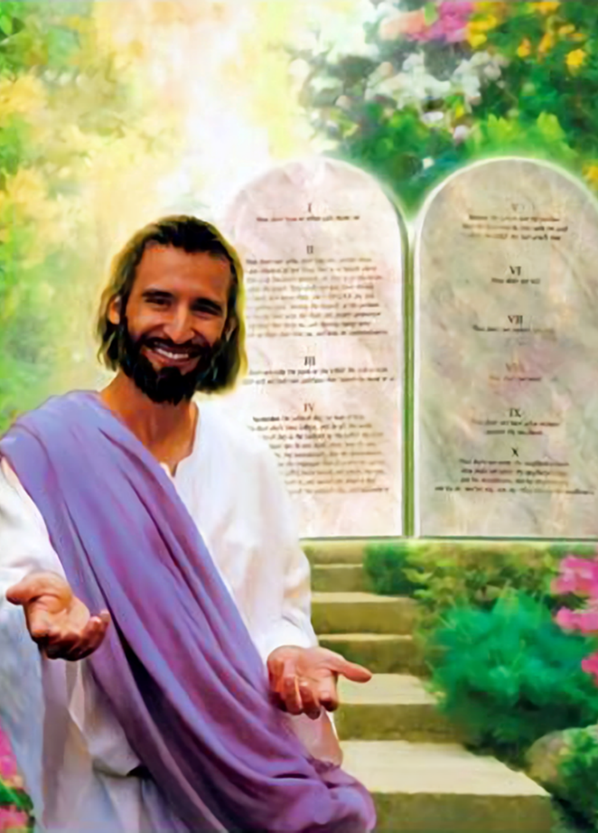

O SIGNIFICADO DA LEI

Slide 9


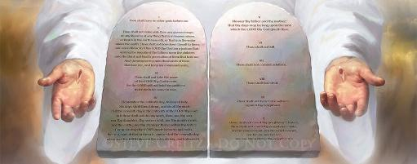
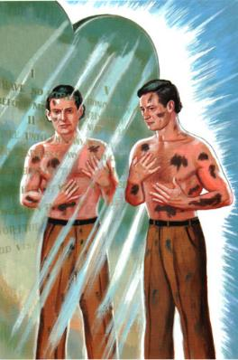
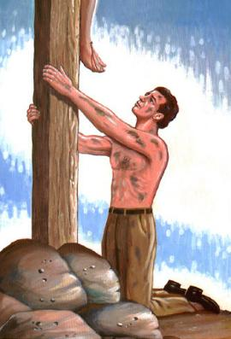
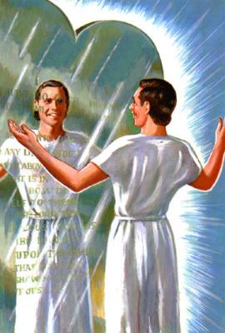
A FUNÇÃO DA LEI
“Assim, a lei tornou-se nosso guia encarregado de nos levar a Cristo, para que pudéssemos ser justificados pela fé” (Gálatas 3:24 NVI)
Quais são algumas das funções da Lei?
A salvação não está entre suas funções (Gál. 2:16). A Lei é como um espelho no qual nossos pecados são refletidos (Tg 1:23-25).
Nos afasta do mal (Sal. 119:104)
Nos dá sabedoria (Dt. 4:6)
Nos dá liberdade (Tg. 2:12)
Nos dá paz (Sal. 119:165)
Nos dá prosperidade (Jos. 1:8)
Nos aponta o pecado (Ro. 7:7)
Nos conduz a Cristo
(Gál. 3:24)
Quebrar o espelho não remove as manchas; Nem pode ignorá-lo. Mas sem o "espelho" [a lei] não saberíamos que estamos manchados [com o pecado] e que precisamos do "lenço" [Cristo] para nos purificar.
A Bíblia é clara: a Lei é boa (Rm. 7:12); meditar nela é um deleite (Sl. 1:2). "Oh, como eu amo sua lei! Ela é a minha meditação o dia todo" (Sl 119:97).

Slide 10


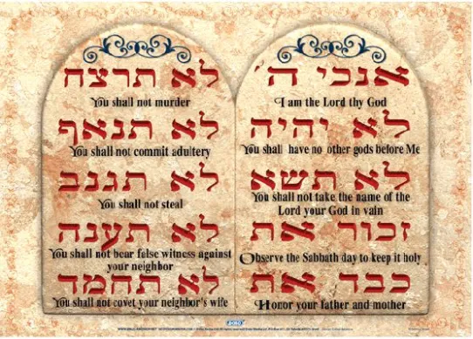

A LEI COMO PROMESSA
“E ele vos declarou a aliança que vos ordenou que fizésseis, AS DEZ PALAVRAS, e ele as escreveu em duas tábuas de pedra” (Deuteronômio 4:13, original hebreu)
Em hebraico, nas três vezes em que os Dez Mandamentos são mencionados, eles são chamados de "as Dez Palavras".” (Êx. 34:28; Dt. 4:13; Dt. 10:4).
Meditemos sobre isto. O que queremos dizer quando dizemos a alguém: "Eu te dou a minha palavra"?
Na realidade, não estamos dando nada a ele, estamos fazendo uma promessa a ele. Damos a eles a garantia de que faremos algo concreto.
Assim, a raiz hebraica "dabar" pode ser traduzida como "palavra" ou "promessa“.
Exemplo: "Nem uma palavra [dabar] de todas as suas promessas [dabar] que ele falou por Moisés, seu servo, falhou." (1R. 8:56).
Os Dez Mandamentos são dez promessas que Deus nos faz, destinadas a nos guiar no caminho certo.

Slide 11

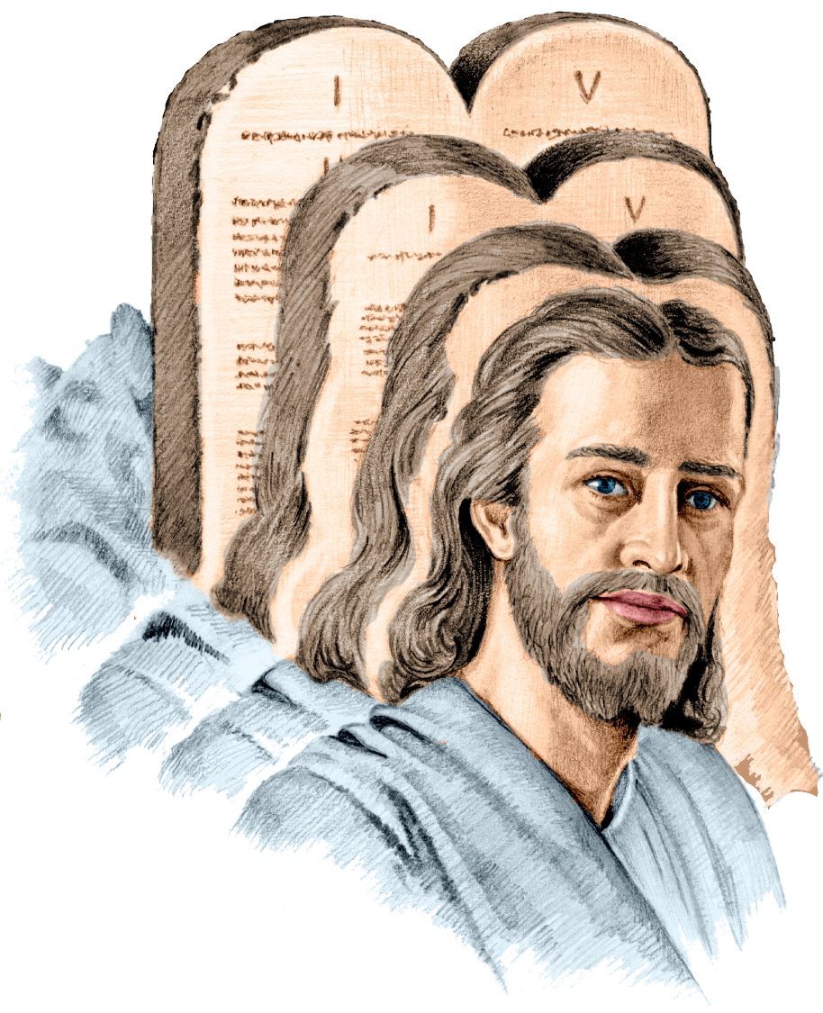
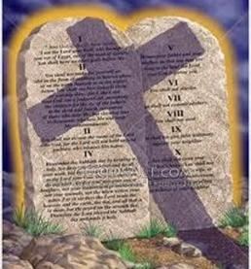
A LEI COMO FIM
“porque o fim da lei é Cristo, para justiça de todo aquele que crê” (Romanos 10:4)
A palavra "fim" aplicada à lei por Paulo em Romanos 10:4 é "telos". Qual é o significado dessa palavra?
O significado primário é: o ponto para o qual é apontado como um limite ou finalidade. Por implicação (significados secundários): a conclusão, a conclusão, o resultado, o propósito. Seu significado concreto deve ser determinado pela frase em que é usada.
Se traduzirmos "o fim da lei é Cristo", não há mais nenhuma lei desde a morte de Jesus. Portanto, não há pecado. Paulo se contradiria (Romanos 7:7).
Se traduzirmos "o ponto para o qual a lei aponta é Cristo", Paulo é consistente, pois a lei ainda está em vigor e nos leva a Cristo(Ro. 3:31; Gál 3:24).

Slide 12

E. G. W. (Patriarcas e profetas, pág. 277)
“A lei não foi proclamada naquela ocasião para o benefício exclusivo dos hebreus. Deus os honrou tornando-os guardiões e guardiões de Sua lei; mas eles devem ter tido isso como um legado sagrado para o mundo inteiro. Os preceitos do Decálogo são adaptados a toda a humanidade e foram dados para a instrução e governo de todos. Existem dez preceitos, breves, abrangentes e autoritários, que incluem os deveres do homem para com Deus e para com seus semelhantes; e todos eles são baseados no grande princípio fundamental do amor”

